Slide 1
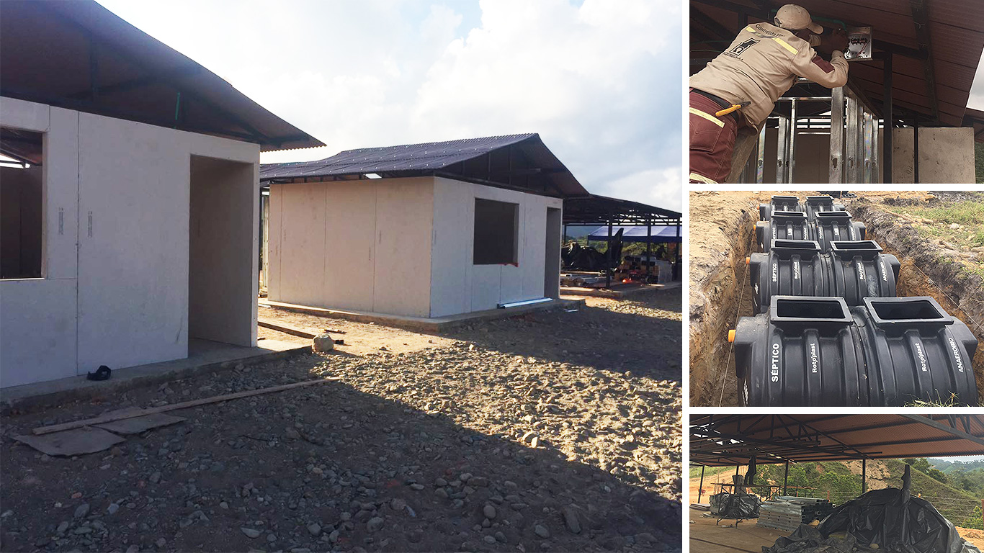
ASÍ VAN LAS ZONAS VEREDALES TRANSITORIAS
ANORÍ - Antioquia

Slide 2
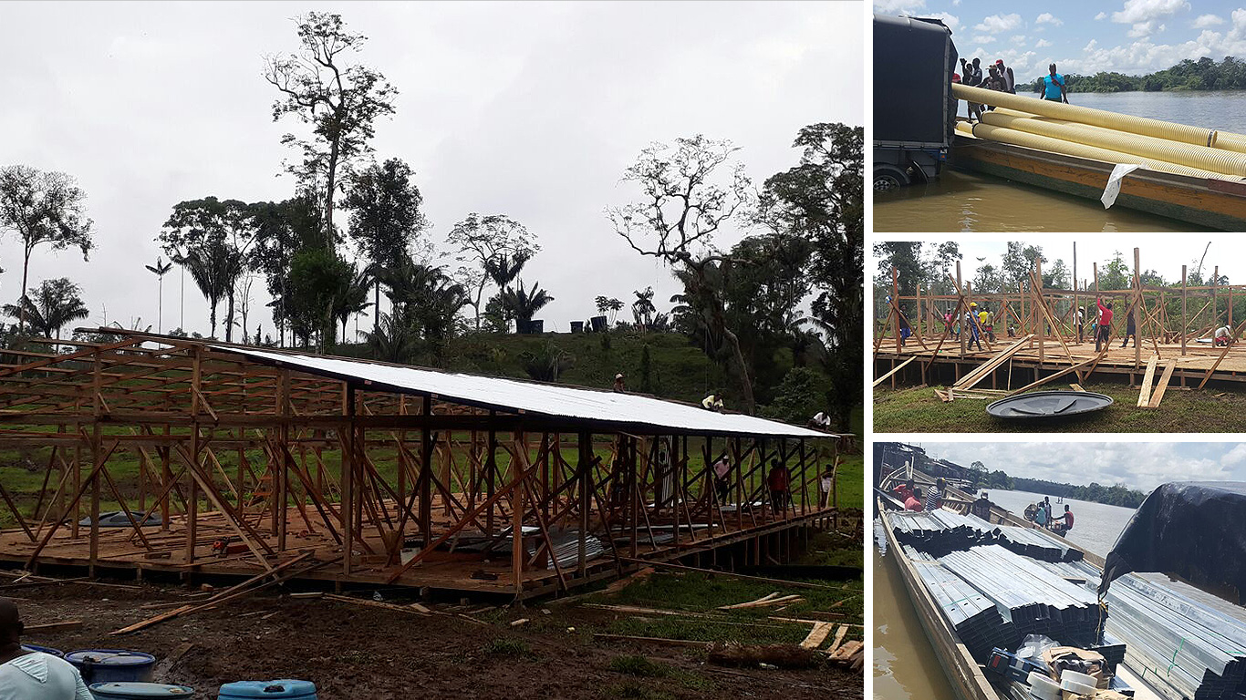
ASÍ VAN LAS ZONAS VEREDALES TRANSITORIAS
VIGÍA DEL FUERTE - Antioquia

Slide 3
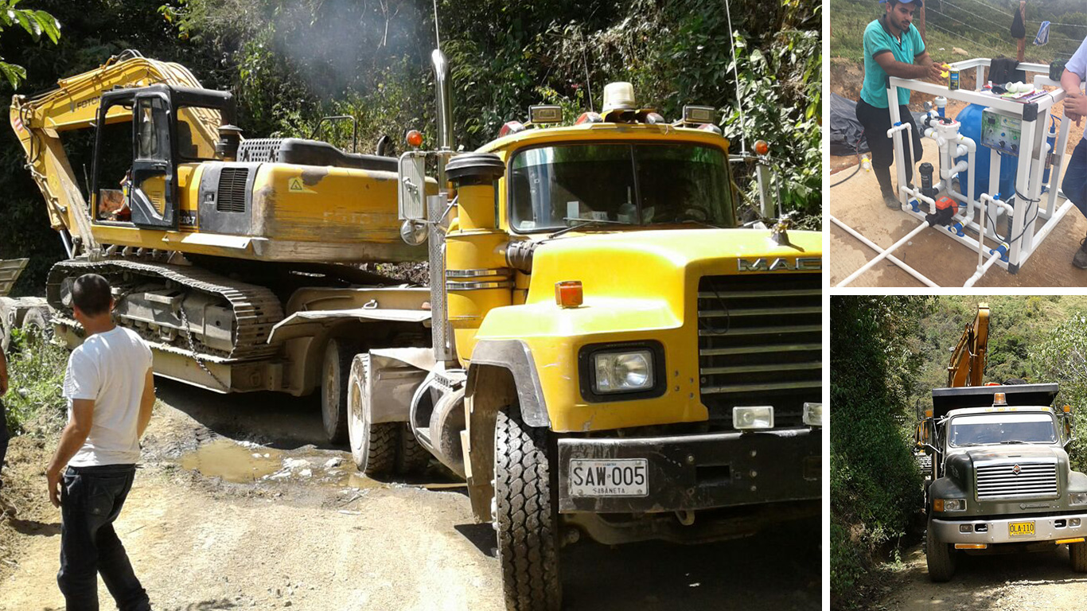
ASÍ VAN LAS ZONAS VEREDALES TRANSITORIAS
ITUANGO- Antioquia

Slide 4
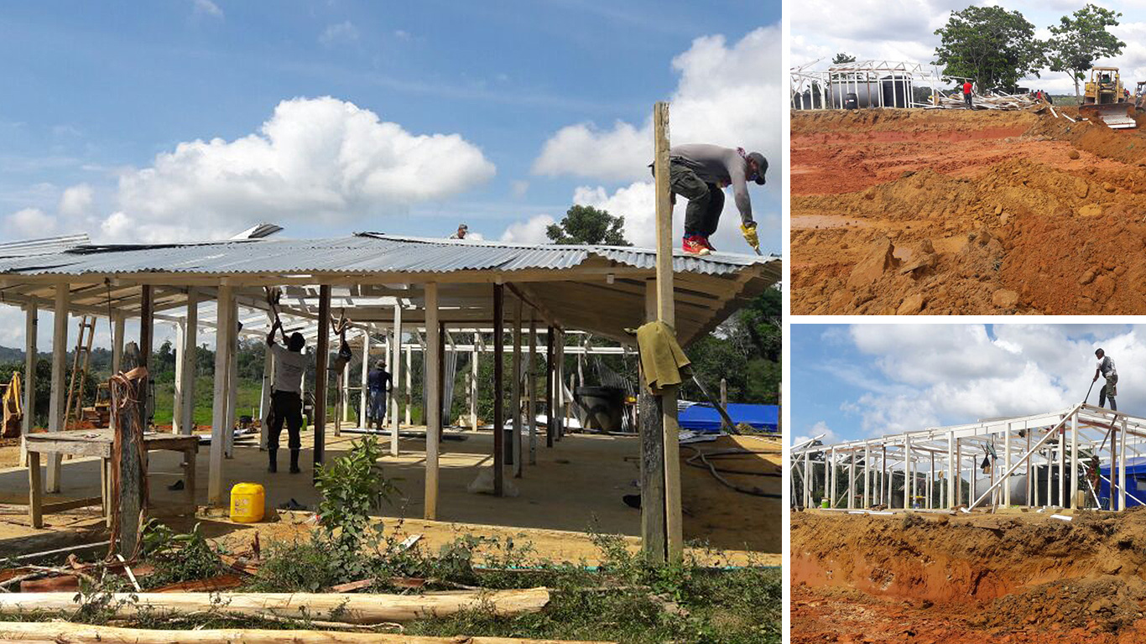
ASÍ VAN LAS ZONAS VEREDALES TRANSITORIAS
REMEDIOS - Antioquia

Slide 5
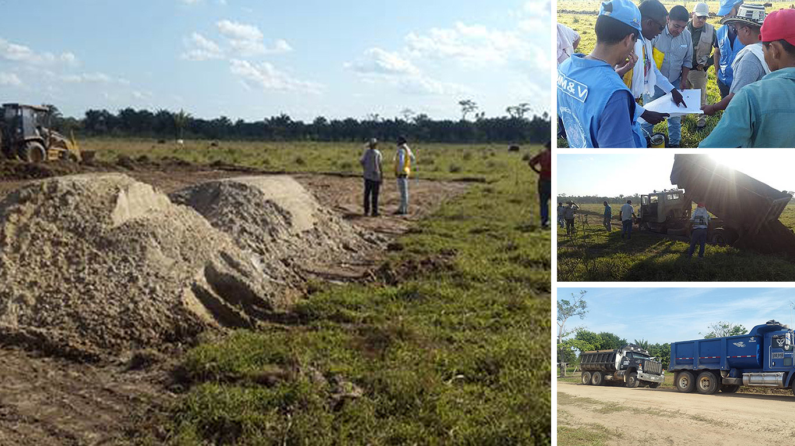
ASÍ VAN LAS ZONAS VEREDALES TRANSITORIAS
ARAUQUITA - Arauca

Slide 6
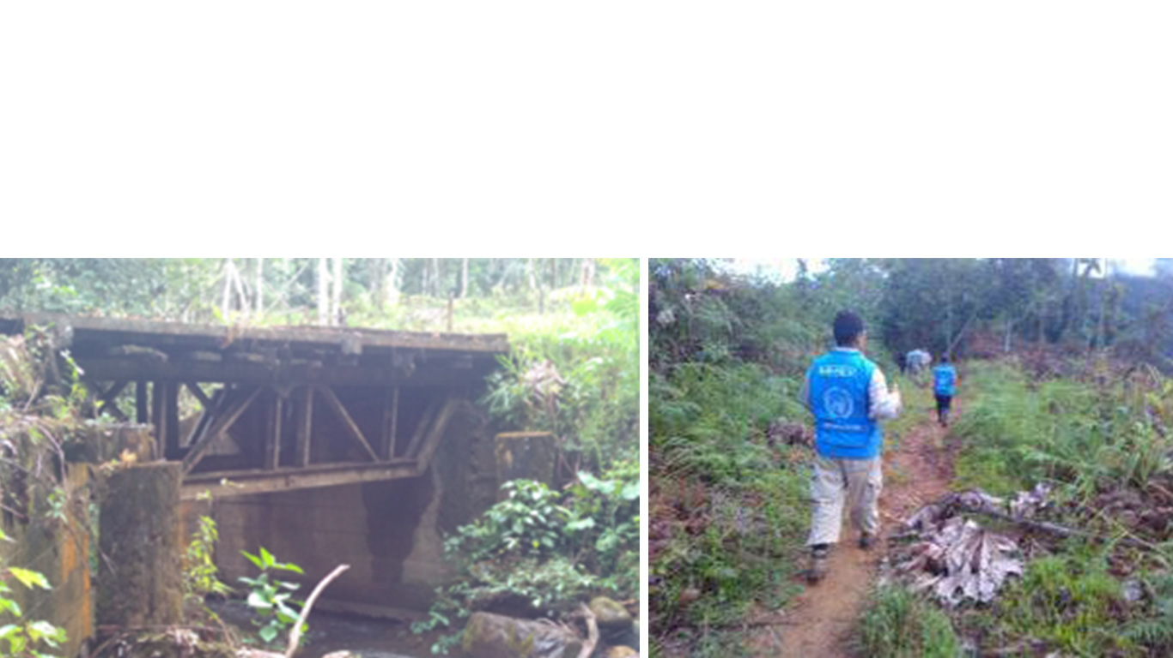
ASÍ VAN LAS ZONAS VEREDALES TRANSITORIAS
SAN VICENTE DEL CAGUÁN - Caquetá

Slide 7
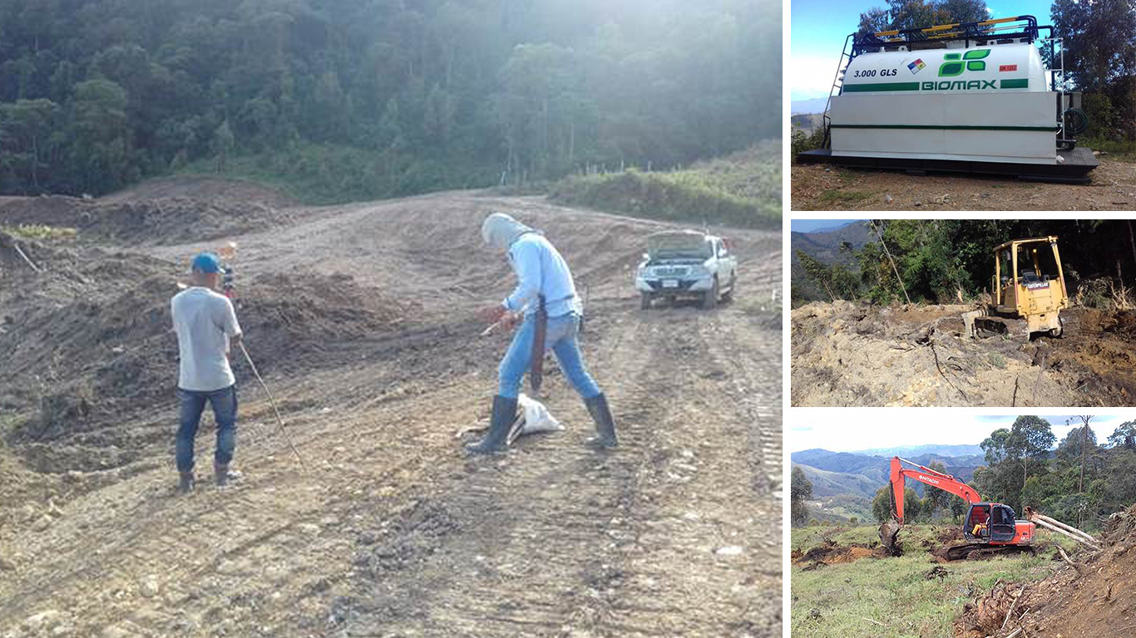
ASÍ VAN LAS ZONAS VEREDALES TRANSITORIAS
BUENOS AIRES - Cauca

Slide 8
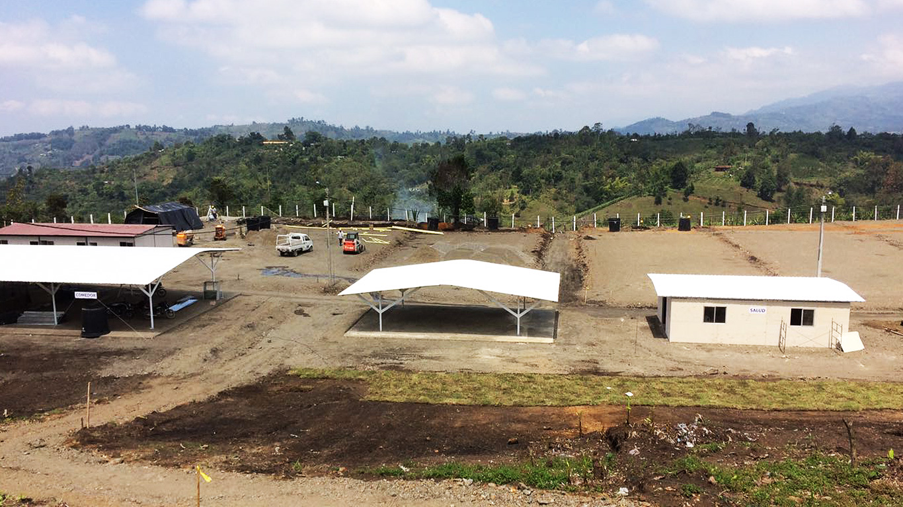
ASÍ VAN LAS ZONAS VEREDALES TRANSITORIAS
MIRANDA- Cauca

Slide 9
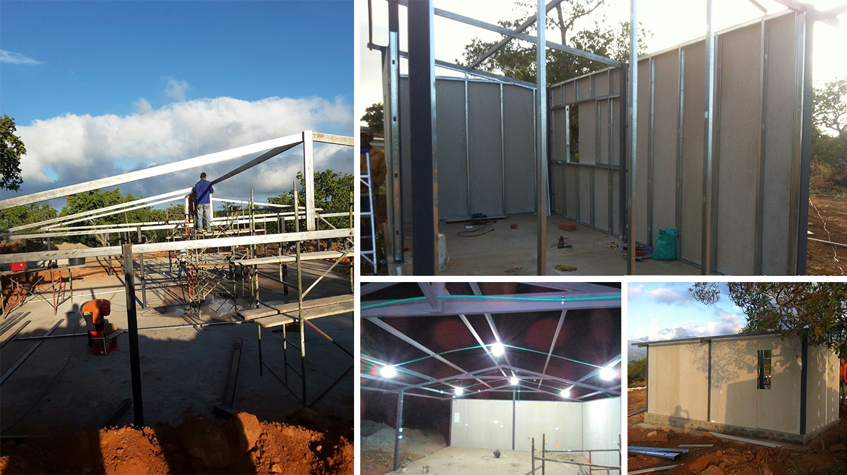
ASÍ VAN LAS ZONAS VEREDALES TRANSITORIAS
LA PAZ- Cesar

Slide 10
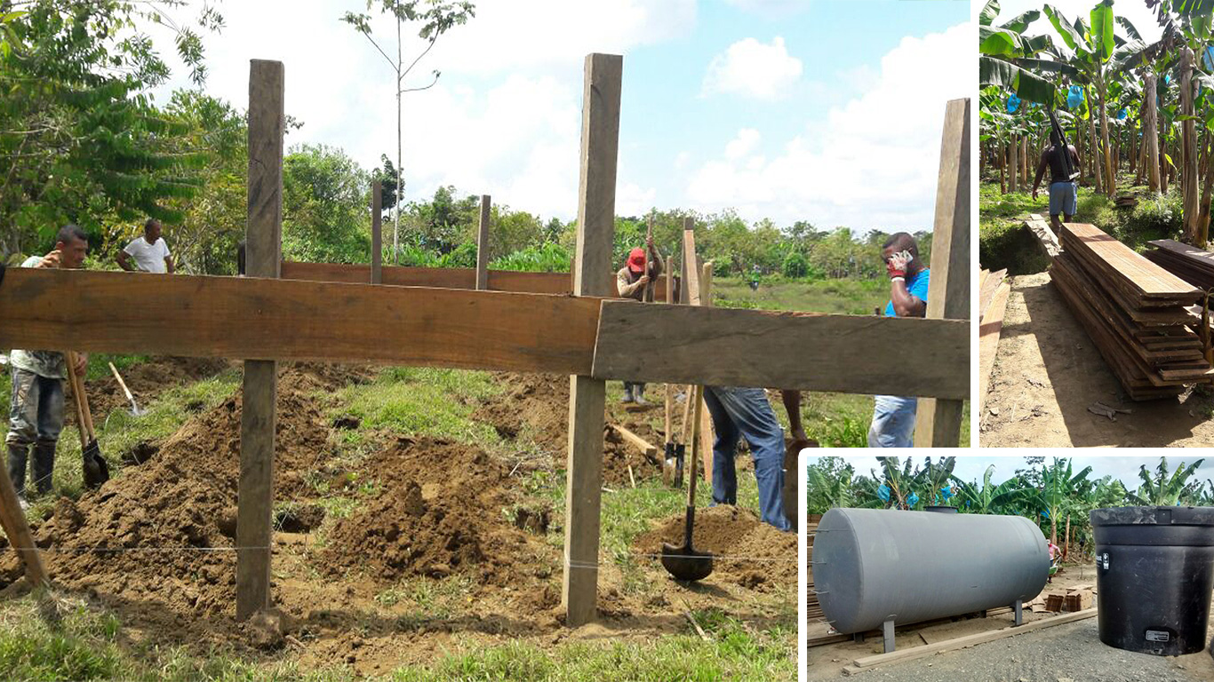
ASÍ VAN LAS ZONAS VEREDALES TRANSITORIAS
RIOSUCIO - Chocó

Slide 11
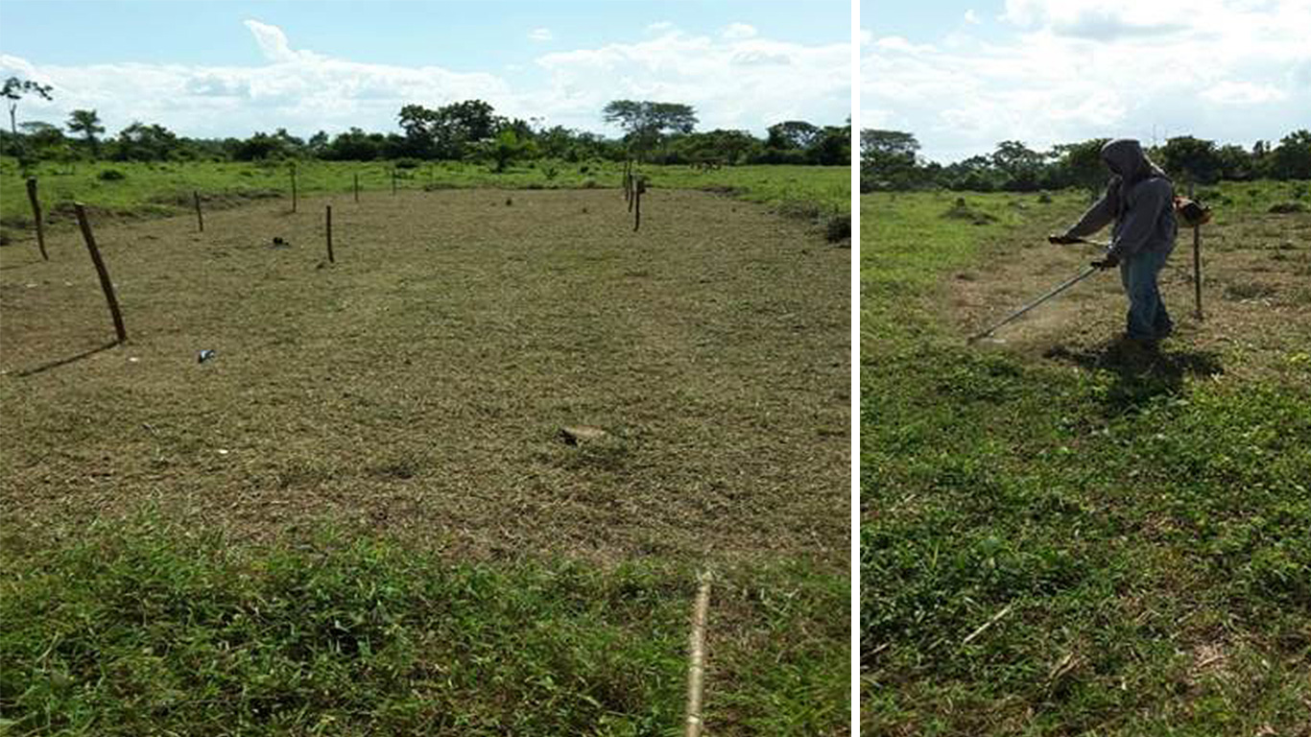
ASÍ VAN LAS ZONAS VEREDALES TRANSITORIAS
TIERRALTA - Córdoba

Slide 12
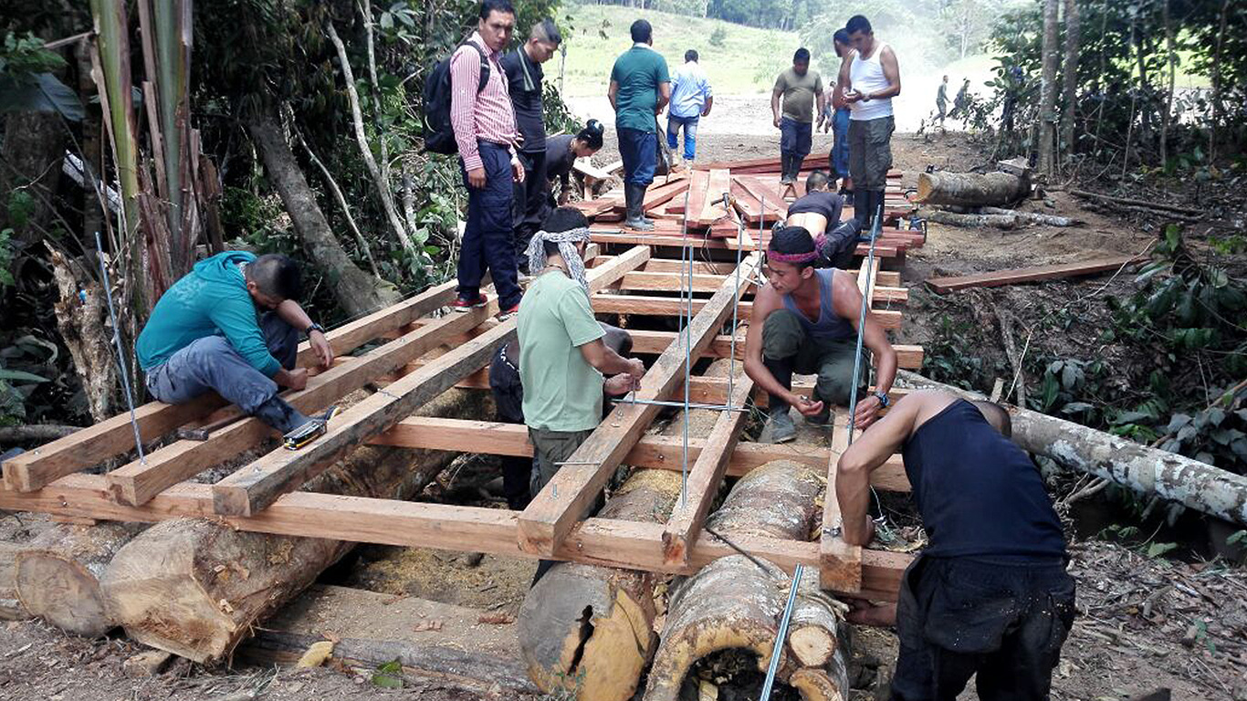
ASÍ VAN LAS ZONAS VEREDALES TRANSITORIAS
EL RETORNO - Guaviare

Slide 13
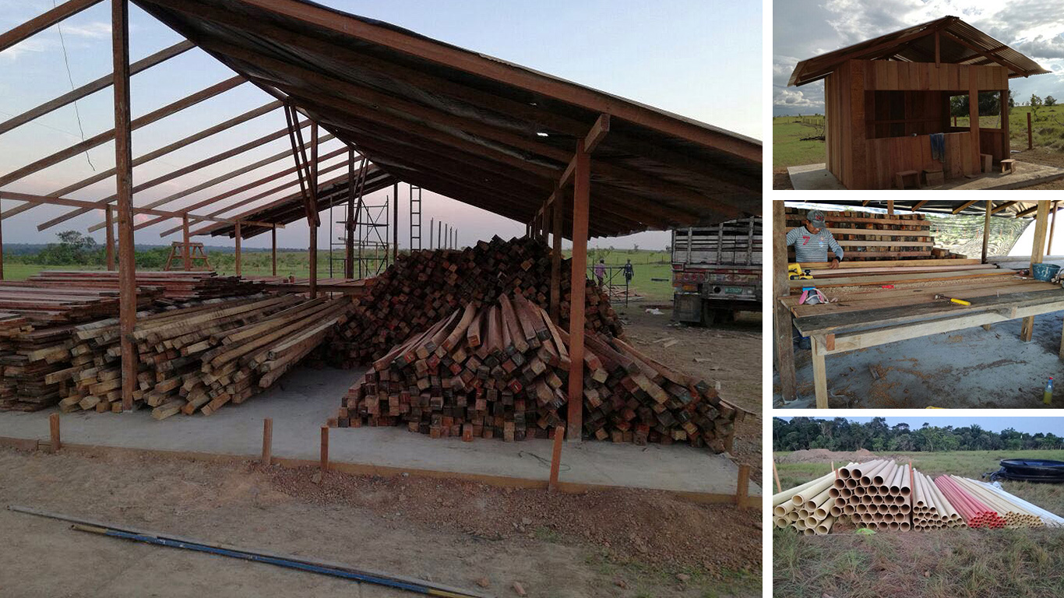
ASÍ VAN LAS ZONAS VEREDALES TRANSITORIAS
CHARRAS- Guaviare

Slide 14
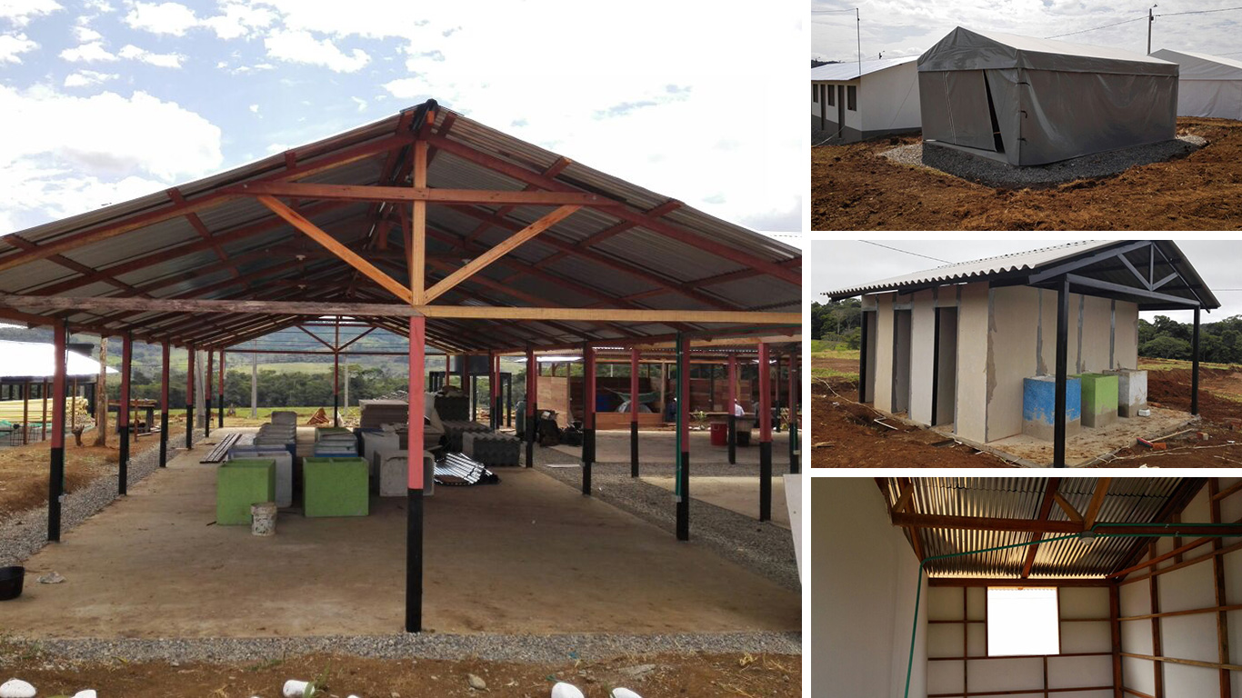
ASÍ VAN LAS ZONAS VEREDALES TRANSITORIAS
MESETAS - La Guajira

Slide 15
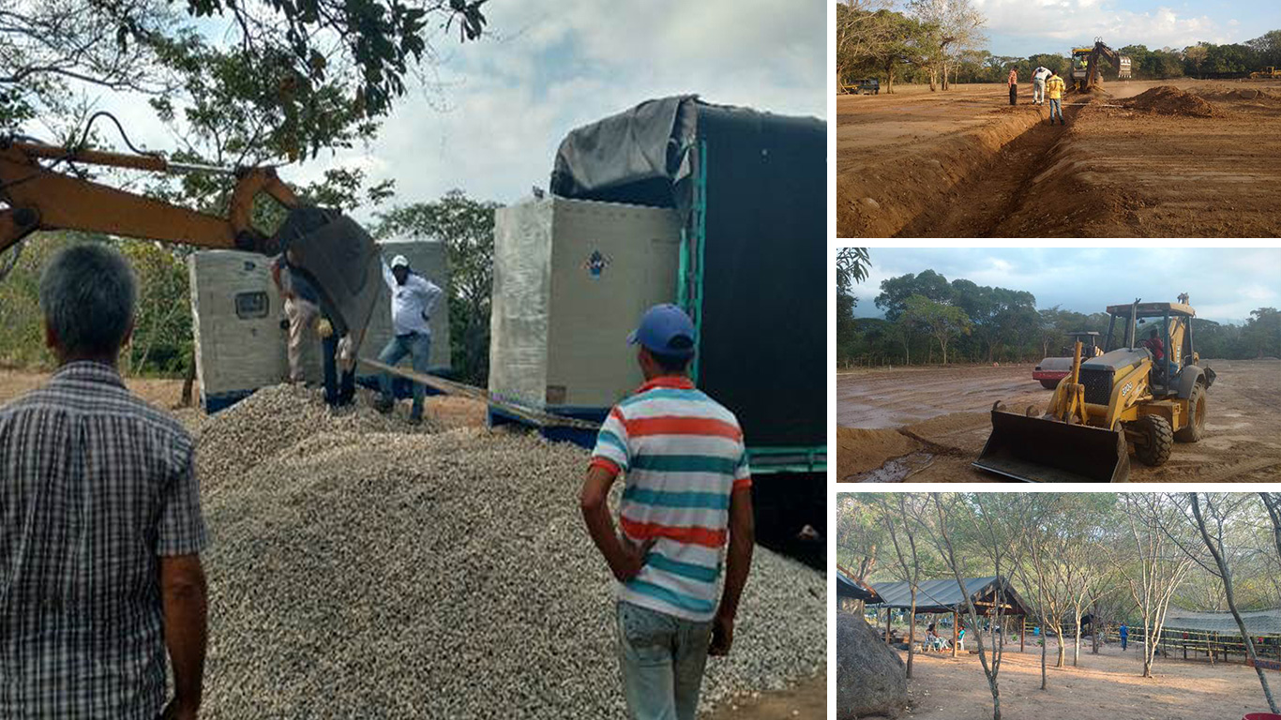
ASÍ VAN LAS ZONAS VEREDALES TRANSITORIAS
PONDORES - La Guajira

Slide 16
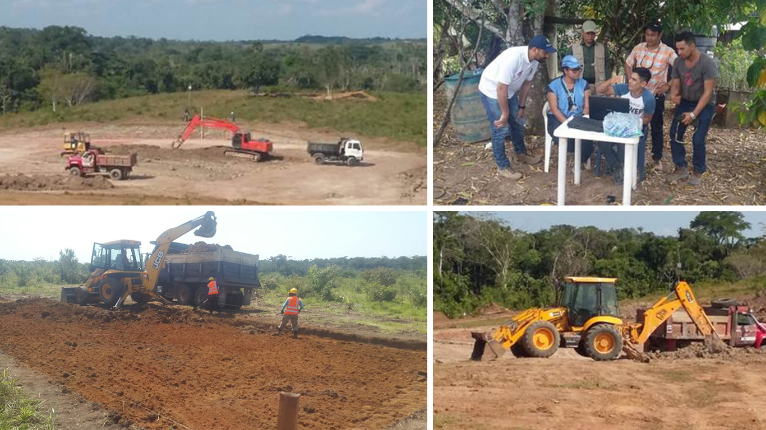
ASÍ VAN LAS ZONAS VEREDALES TRANSITORIAS
VISTAHERMOSA - Meta

Slide 17
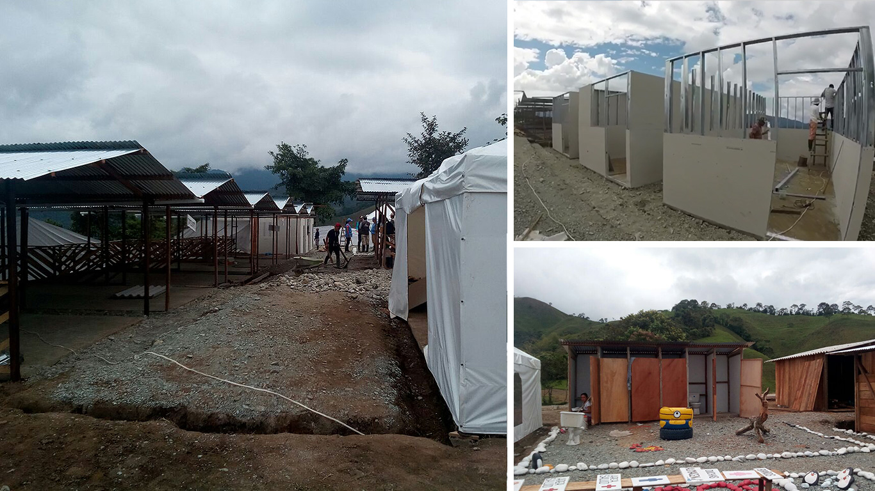
ASÍ VAN LAS ZONAS VEREDALES TRANSITORIAS
POLICARPA - Nariño

Slide 18
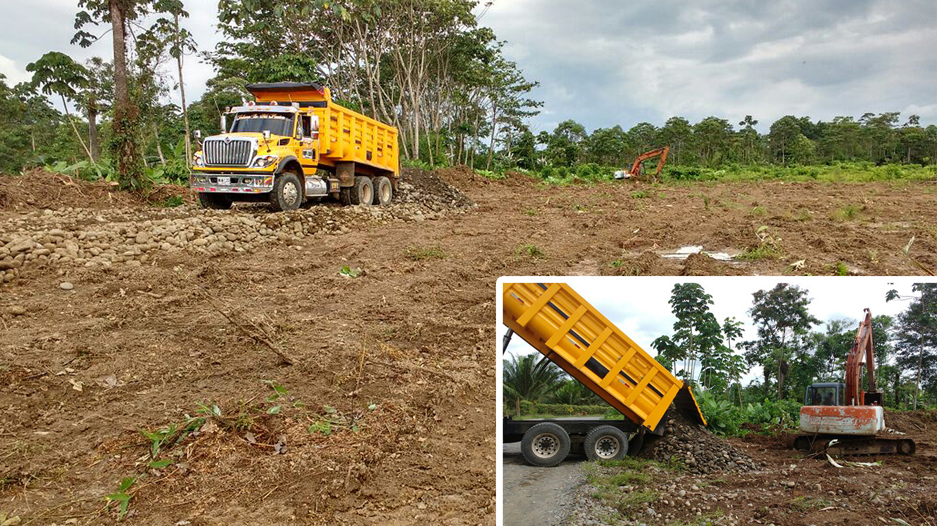
ASÍ VAN LAS ZONAS VEREDALES TRANSITORIAS
TUMACO - Nariño

Slide 19
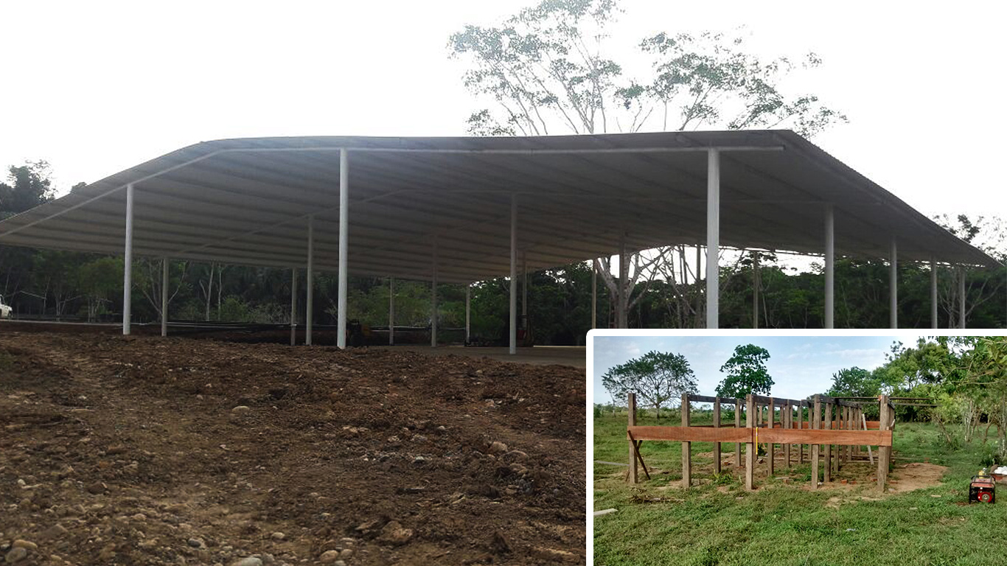
ASÍ VAN LAS ZONAS VEREDALES TRANSITORIAS
PUERTO ASÍS – Putumayo

Slide 20
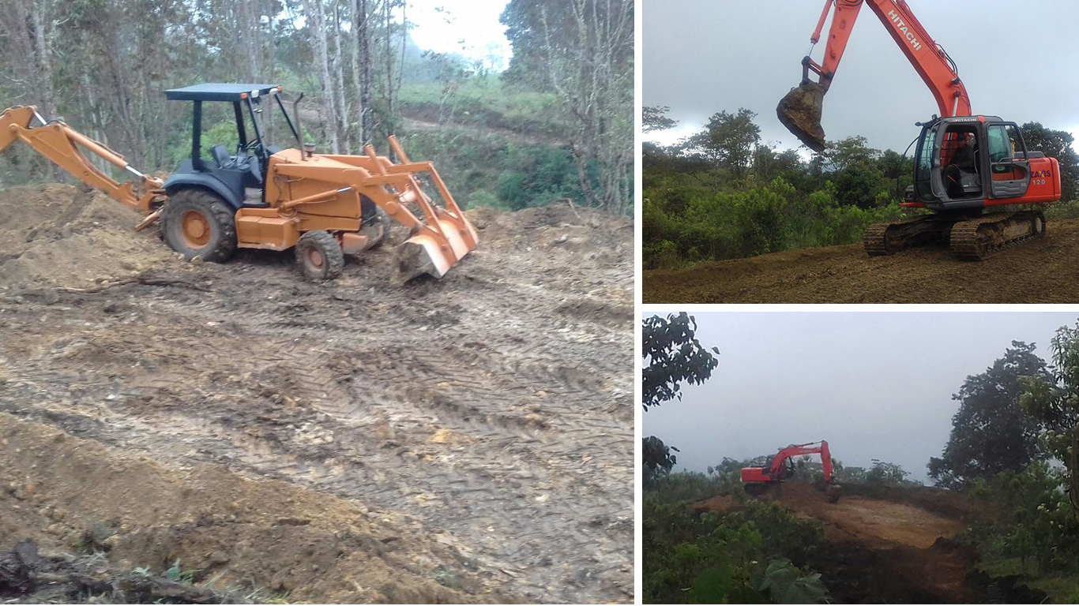
ASÍ VAN LAS ZONAS VEREDALES TRANSITORIAS
ICONONZO – Tolima

